Slide 1

Three.js
完美的展示3D
分享人：王欢

Slide 2


1
Three.js是个什么鬼
2
Three.js架构的组成
目录
3
Three.js重要的一些插件
CONTENTS
4
程序员的自我修养：不是我的锅
5
程序员的觉悟：踩过的坑自己填平

Slide 3
Three.js是个什么鬼
第一部分
简介
为什么选择它
还是有对手
看看效果

Slide 4
简介
随着HTML5的普及，网页的表现能力越来越强大，浏览器提供了WebGL接口，可以通过调用对应API进行3D图形的绘制，Three.js在这些基础接口之上又做了一层封装。也可以理解为是一个3D展示的前端框架。
Three.js
加工统一接口
WebGL
WebGL

Slide 5
为什么选择他
特点
比较
* 面向对象
* 功能丰富
* 速度快
* 支持交互
* 内置文件支持
* 拓展性强
* 同时支持HTML5、2D、Canvas
除了three.js还有Unity、BIM、GIS，TWaver但他们要么过于侧重某些领域，如游戏、地理信息等、最重要的有的还要钱；
所以作为目前最流行的开源3D框架，2009年4月诞生，应用比较广泛，而且还是免费的，用起来。

Slide 6
还是有对手
ThingJs
新兴的3D框架，2018年诞生，是针对物联网领域的JavaScript 3D Library。它是由在3D领域经营多年的优锘科技公司研发，旨在简化3D应用开发。
主要针对以一栋或多栋建筑所组成的园区级别的场景，可以应用于数据中心、仓储、学校、医院、安防、预案等多种领域。
简化了模型，提高了效率(本身定义了很多可以用的模型直接用).
优化了通用插件
基于three.js封装的
要钱！！！

Slide 7
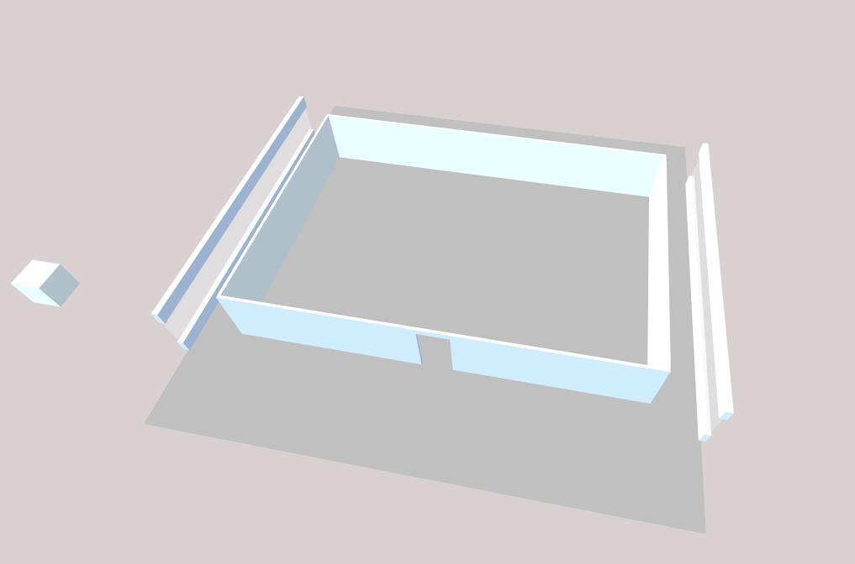
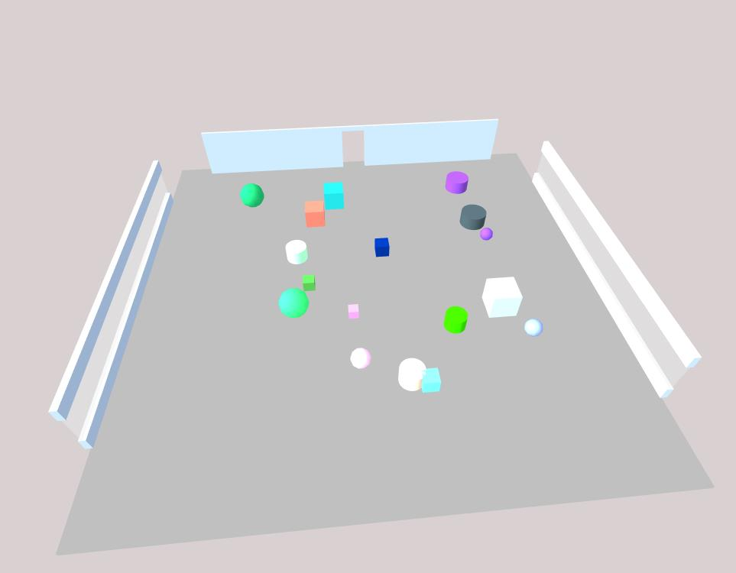
看看效果
简单的效果
简单的效果
01
02
对比一：56％
对比二：820
对比二：820万
对比三：40万
对比三：640万

Slide 8
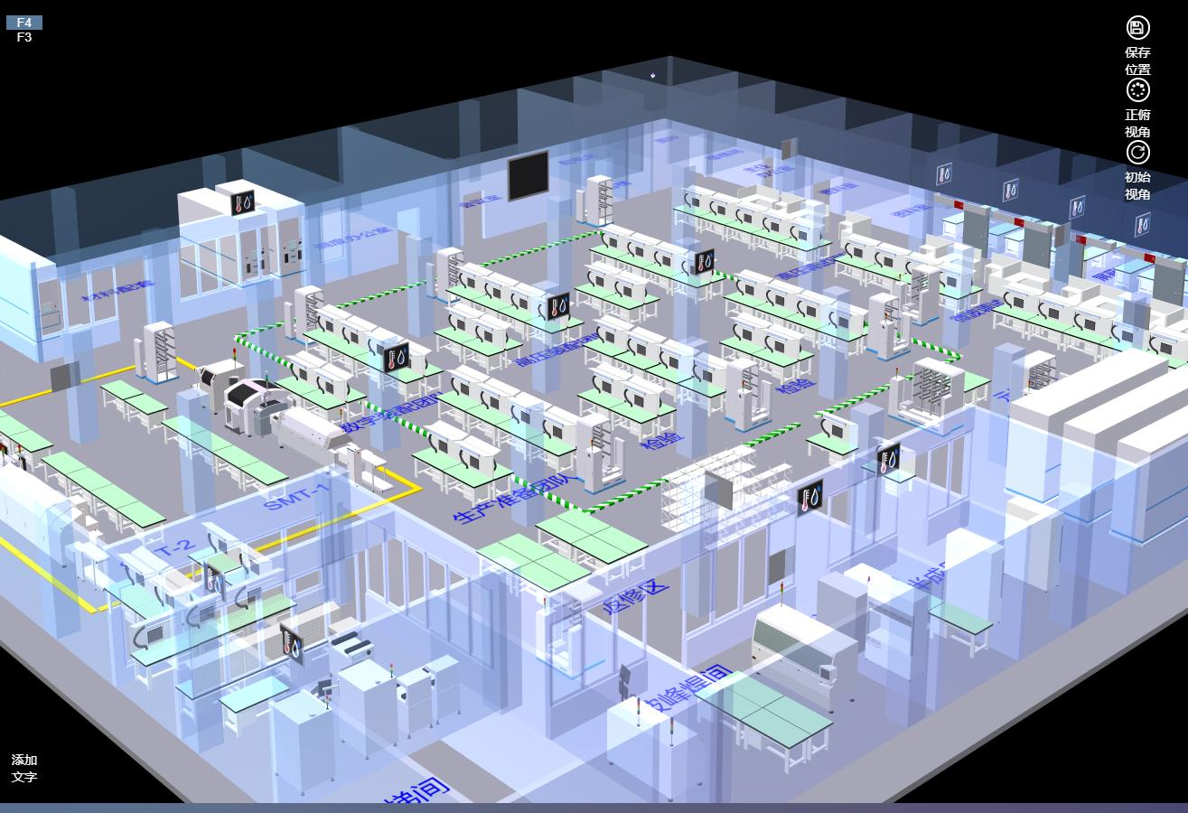
看看效果
我们的效果
01
内部模型通过第三方软
件做好，项目主要是负
责展示和交互。

Slide 9
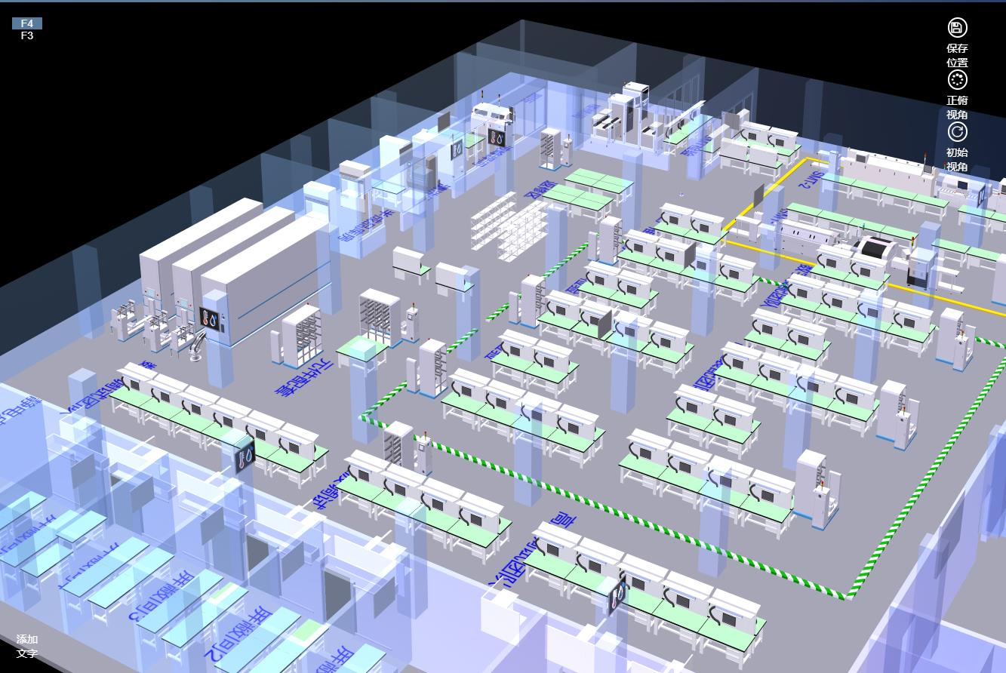
看看效果
我们的效果
02

Slide 10
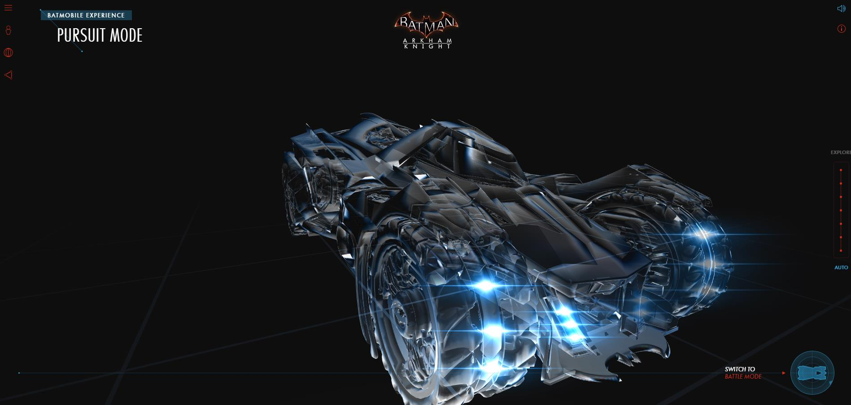
看看效果
炫酷的效果
培训习情况二

Slide 11
Three.js架构的组成
第二部分
主要构成
场景
渲染器
相机
光源
基础模型以及外部模型

Slide 12
主要构成
Three.js
主要由4部分构成。场景（ scene ）、渲染器（renderer）、相机（camera）、各种光源（light）
拿电影来类比的话，场景对应于整个布景空间，相机是拍摄镜头，渲染器用来把拍摄好的场景转换成胶卷（对于网页来讲，是电脑屏幕）。 场景和相机代表了3D观察空间和数据模型，渲染器则包含了WebGL绘图上下文和着色器（简单理解为上色）。
camera
light
renderer
scene

Slide 13
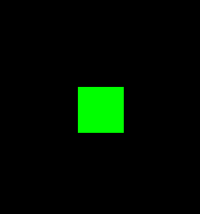
主要构成
var scene = new THREE.Scene();// 相机
var camera = new THREE.PerspectiveCamera(75, window.innerWidth / window.innerHeight, 0.1, 1000);//透视相机
var renderer = new THREE.WebGLRenderer();//渲染器
renderer.setSize(window.innerWidth, window.innerHeight);
document.body.appendChild(renderer.domElement);
var geometry = new THREE.BoxGeometry(1, 1, 1);
var material = new THREE.MeshBasicMaterial({
color: 0x00ff00
});
var cube = new THREE.Mesh(geometry, material);
scene.add(cube);
camera.position.z = 5;
var render = function() {
requestAnimationFrame(render);
cube.rotation.x += 0.1;
cube.rotation.y += 0.1;
renderer.render(scene, camera);
};
render();
组合
效果

Slide 14
场景
scene
new THREE.Scene();
（1）THREE.Scene 对象是所有不同对象的容器，也就是说该对象保存所有物体、光源、摄像机以及渲染所需的其他对象。
（2）THREE.Scene 对象又是被称为场景图，它不仅仅是一个对象数组，还包含了整个场景图树形结构中的所有节点：
每个添加到 Three.js 场景的对象，甚至包括 THREE.Scene 本身都是继承自一个名为 THREE.Object3D 的对象。
每个 THREE.Object3D 对象也可以有自己的子对象，我们可以使用它的子对象来创建一个 Three.js 能解释和渲染的对象树。
1.scene.add(obj); 在场景中添加物体
2.scene.remove(obj); 在场景中移除物体
3.scene.children(); 获取场景中所有子对象的列表
4.scene.getChildByName(); 利用name属性，获取场景中某个特定的物体
构造函数
说得专业点
常用方法

Slide 15
渲染器
renderer
new THREE.WebGLRenderer(parameters); parameters可选的对象有效的参数如下 :
alpha 画布是否包含透明缓冲区，默认false
precision 阴影精度,highp/mediump/lowp 默认highp - alpha 画布是否包含透明缓冲区，默认false - premultipliedAlpha 渲染器是否会假设颜色具有预乘透明度，默认true - antialias 执行反别名，默认false - stencil 绘图缓冲区是否有至少8位的stencil buffer - preserveDrawingBuffer 是否保留缓冲区，直到手动清除或覆盖。默认false
antialias 抗锯齿
powerPreference 向用户代理提供提示，指示适用于此WebGL上下文的GPU配置。可以是“high-performance”，“low-power”或“默认”。默认为“default”。
depth 绘图缓冲区具有至少16位的depth buffer。默认为true
logarithmicDepthBuffer 是否使用对数深度缓冲区。如果在单个场景中处理规模的巨大差异，则可能需要使用它。默认值为false ,直接点就是解决闪烁的问题
构造函数

Slide 16
渲染器
1、setSize(width,height)；//设置长宽可以理解为渲染的范围 2、 element.appendChild(renderer.domElement); // 插入节点
3、renderer.setClearColor(color, opacity); //设置渲染的环境的颜色 3、 renderer.clear(); // 清除面板
4、renderer.render(scene, camera); // 渲染 setPixelRatio(value) //设置设备像素比
常用方法
一个特殊的函数
requestAnimationFrame（）：
在浏览器动画程序中，我们通常使需要每隔几毫秒移动目标物体一次，来让它动起来。，这个requestAnimationFrame函数就是针对动画效果的API，简单地说requestAnimationFrame相当于一个专用定时器不停的去渲染3d场景，你可以把它用在DOM上的风格变化或画布动画或WebGL中。浏览器可以优化并行的动画动作，更合理的重新排列动作序列，并把能够合并的动作放在一个渲染周期内完成，从而呈现出更流畅的动画效果。
事件绑定
所有的自定义的事件几乎都可以用renderer来绑定
renderer.shadowMapSoft = true;//事件监听是否开启
renderer.domElement.addEventListener('mousedown', onDocumentMouseDown, false);
renderer.domElement.addEventListener('mouseup', onDocumentMouseUp, false);

Slide 17
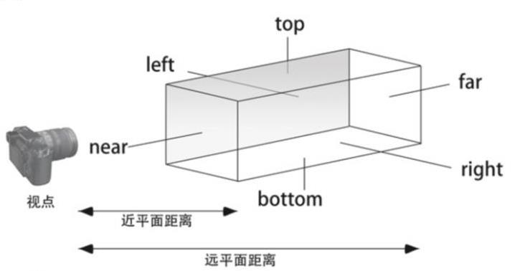
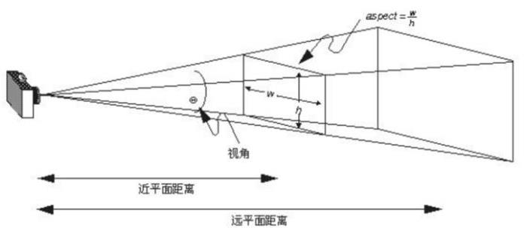
相机
camera
正交相机：
THREE.OrthographicCamera(left,right,top,bottom,near,far);
left，right，top，bottom表示相机的左右上下的大小，就是相机可看到的物体的边界多大，near相机的近视角，far表示相机的远视角左和下是负，右和上是正，近是负，远是正.
透视照相机：
THREE.PerspectiveCamera (fov,aspect,near,far);
fov表示相机视角的角度，相机所看到的宽和高的比例，一般是宽度/高度，near相机的近视角，far表示相机的远视角
构造函数
正交
透视

Slide 18
相机
camera.position.set(x,y,z)相机的位置
camera.lookAtt(x,y,z)相机看得中心点
常用方法

Slide 19
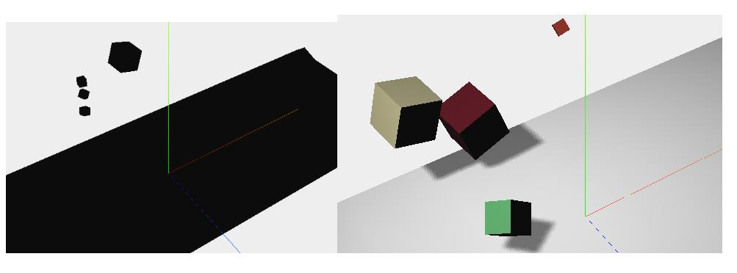
光源
环境光源：
new THREE.AmbientLight(ambiColor);
环境光没有特定的光源，是模拟漫反射的一种光源，因此不需要指定位置，它能将灯光均匀地照射在场景中每个物体上面，一般情况下用来弱化阴影或者添加一些颜色到环境中，注意一下AmbientLight会将颜色应用于整个场景，因此使用AmbientLight的时候，用色应该尽量的保守，如果颜色过于明亮，画面颜色就会饱和
// spotLight=new THREE.SpotLight(0xffffff);聚光灯
//spotLight.position.set(-40,60,-10);
//spotLight.castShadow=true;
var ambientLight=new THREE.AmbientLight("#0c0c0c");
scene.add(ambientLight);
构造方法
只有环境光源
加入聚光灯

Slide 20
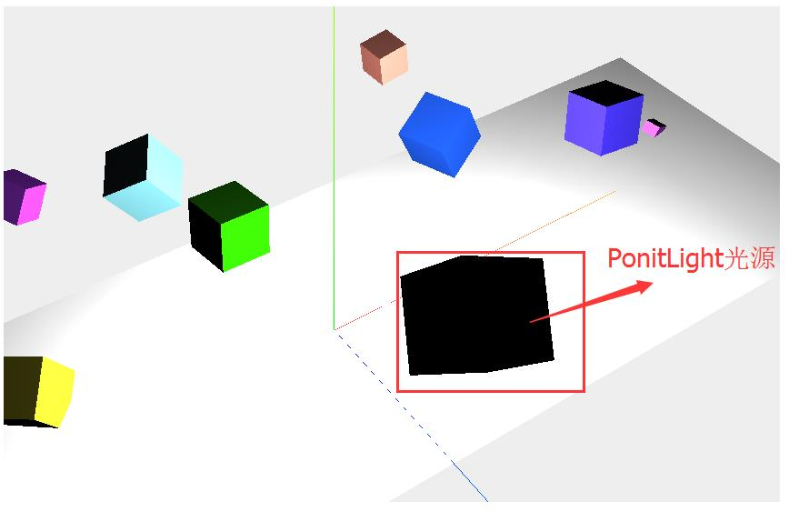
光源
点光源：
new THREE.PointLight(pointColor);
点光源是一种单点发光，照射全部方向的光源，例如生活中的照明弹就属于点光源，
由于点光源是向所有方向发射光线，因此不会产生阴影，
它有颜色color，强度intensity，距离distance，位置position，是否可见visible等几个属性，
PointLight光源的distance属性决定的是光线可以照射多远，值为0时，表示光线的亮度不会随着距离的增加而递减
var pointLight = new THREE.PointLight(pointColor);
pointLight.distance = 100;//距离，决定了光线可以照射多远
pointLight.intensity = 1;//强度
scene.add(pointLight);
构造方法

Slide 21
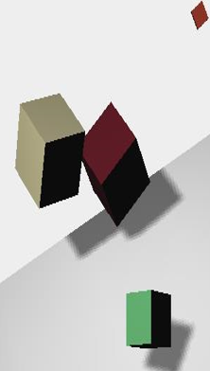
光源
方向光源光源：
new THREE.DirectinalLight (Color);像太阳一样的平行光
属性：
directionalLight.position.set(0,10,0);directionalLight.castShadow = true; //开启阴影
directionalLight.shadowCameraNear =6;
directionalLight.shadowCameraFar =10;
directionalLight.shadowCameraLeft =-5;
directionalLight.shadowCameraRight =5;
directionalLight.shadowCameraTop =5;
directionalLight.shadowCameraBottom =-5;
directionalLight.shadowCameraVisible=true;
构造方法

Slide 22
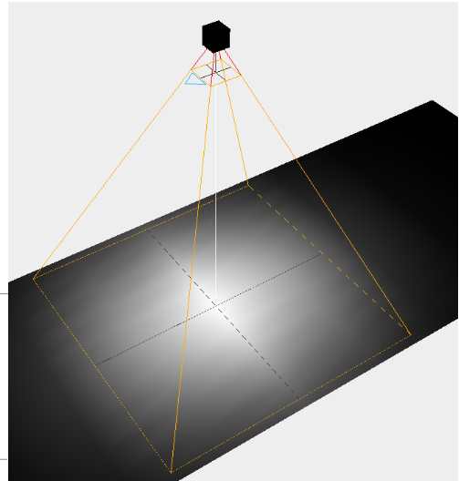
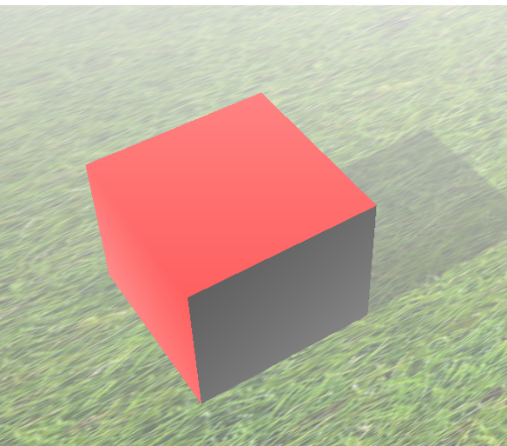
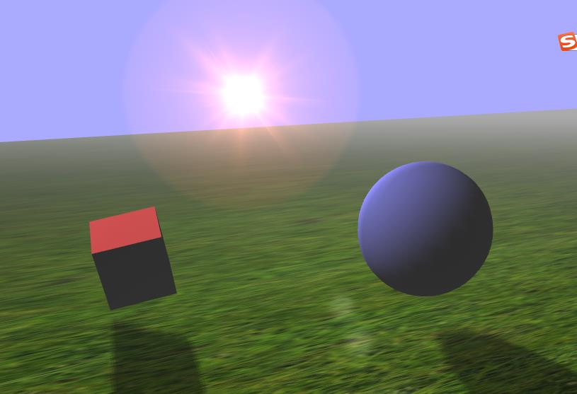
光源
聚光灯
聚光灯光源：
new THREE. spotLight(Color);类似于手电筒
构造方法
半球光
半球光源：
new THREE. HemisphereLight (Color，color1); 在使用方向光源来模拟太阳的情况下再添加一个半球光让场景看起比较自然
镜头眩光：
new THREE. LensFlare (Color); 当我们直接朝着太阳拍照时就会出现镜头眩光，对于游戏或者三维图像来说，镜头眩光会使得场景看起来更真实
镜头眩光

Slide 23
基础模型以及外部模型
基础模型
Three.js提供了BoxGeometry （立方体）、PlaneGeometry （平面）、SphereGeometry （球体）、CylinderGeometry （圆柱）、TetrahedronGeometry （正四面体）、TorusKnotGeometry （ 圆环结, 形如打了结的甜甜圈）、等基础模型以方便直接创建模型
01
02
外部模型
同时three.js 也提供了外部3d模型加载的接口，通过load方法可以直接导入外部模型入（*.obj、*.json、*.js、*.ply、*.vtk、*.stl、*.mtl、*.dae）

Slide 24
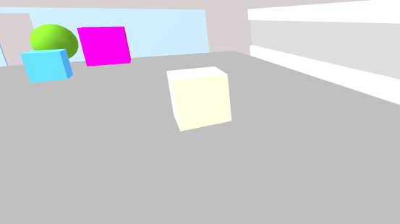
基础模型以及外部模型
基础模型
几何图形的构造函数
由于基础模型较多以最常用的BoxGeometry为例：
Var box =THREE.BoxGeometry(width, height, depth, widthSegments, heightSegments, depthSegments)，前三参数分别对应x，y，z轴方向的值，后三个参数表示对应方向的切片数。
var cubeGeometry=new THREE.BoxGeometry(100,100,100);
var cubeMaterial=new THREE.MeshLambertMaterial({0xffffff});
var cube=new THREE.Mesh(cubeGeometry,cubeMaterial);
scene.add(cube);
但是很多时候需要的不紧紧是个简单的正方形，可能需要给正方加一些其他的东西，比如要鲜艳的颜色、透明，要让表面贴一层图片，或者直接让它被看不见，这个时候需要调节模型的材质。

Slide 25

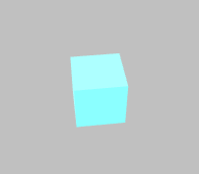
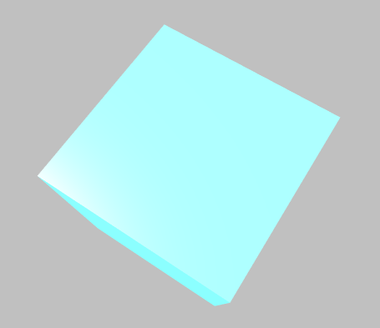
基础模型以及外部模型
基础模型
材质
MeshBasicMaterial(网格基础材质)/基础材质，，可以用它富裕几何体一种简单的材质，或者显示几何体的线框 （跟环境无关）
MeshDepthMaterial（网格深度材质）/根据网格到相机的举例，这种材质决定如何给网格染色
MeshNormalMaterial(网格法向材质)/这是一种简单的材质，根据物体表面的方向向量计算颜色
MeshFaceMaterial(网格面材质)/这是一个容器，可以在这个容器里为物体的各个表面指定不同的颜色（亲测试新版本无用了）
MeshLambertMaterial(网格朗伯材质)/这种材质会考虑光照的影响，可以用来创建颜色暗淡的、不光亮的物体
MeshPhongMaterial(网格Phong式材质)/这种材质会考虑光照的影响，而且可以用来创建光亮的物体
ShaderMaterial(着色器材质)/这种材质允许使用自定义的着色器程序，直接控制顶点的仿制方式，以及像素的着色方式
LineBasicMaterial(直线基础材质)/这种材质可以用于THREE.Line几何体,从而创建着色的直线 LineDashedMaterial(虚线材质)/这种材质跟直线基础材质一样，不过可以用来创建出一种虚线效果。 但是主要用到的是MeshBasicMaterial、 MeshLambertMaterial、 MeshPhongMaterial。主要区别如下图：

Slide 26
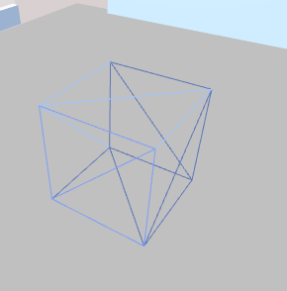
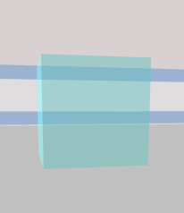
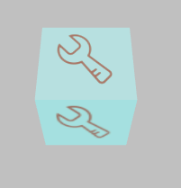
基础模型以及外部模型
基础模型
材质
同时他们也有很多共性比如显示网格、透明度、贴图：
材质构造函数
以MeshPhongMaterial为例，同时也是上图第三个图
map=new THREE.TextureLoader().load(“img/fact.png”);//这个表示内部加载器加载外部的图片
new THREE.MeshPhongMaterial({color:Colors.blue,shininess:50,specular:Colors.blue,opacity:0.5,transparent:true,map:map});

Slide 27
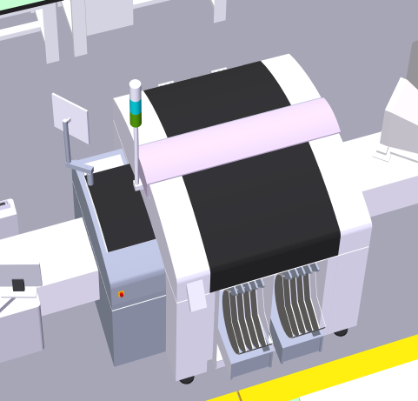
基础模型以及外部模型
外部模型
外部模型的导入
由于导入类型很多我们以*.obj为例：
导入外部模型需要用到额外的包OBJLoader.js、MTLLoader.js，分别导入模型的几何图形和材质，用法为：
var mtlLoader = new THREE.MTLLoader();
mtlLoader.setPath(model.modelPath);
mtlLoader.load(‘/’ + modelName + ‘.mtl’, function (materials) {
materials.preload();
var objLoader = new THREE.OBJLoader();
objLoader.setMaterials(materials);
objLoader.setPath(model.modelPath);
objLoader.load(‘/’ + modelName + ‘.obj’, function (object) {
//这里就获取到外部加载进来的模型了object
//关键的一步骤通过这个获取导入模型的各个定点的位置
//var box = new THREE.Box3().setFromObject(object);
//var x = (box.max.x - box.min.x);
//var y = (box.max.y - box.min.y);
//var z = (box.max.z - box.min.z);
scene.add(object);
},success，error);
}，success，error);

Slide 28
基础模型以及外部模型
外部模型
外部模型的导入的一个小技巧
由于模型导入时一个很耗费性能的过程（需要加载文件），同样的模型尽量不去重复加载，而是把加载的模型缓存起来，通过克隆（ .clone （））的方式来解决，但是克隆的方法会有一问题，就是除了基本属性会被克隆，模型对应的附加属性需要手动赋值，同时clone后的模型虽然外观不会改变，但是模型内部的顺序可能会改变。
外部模型的大小
外部模型在建模的时候的大小比例，最好跟3D场景中的比例一直。
建模工具推荐 solidworks , sketchup相对3dMax而言要轻便一些。

Slide 29
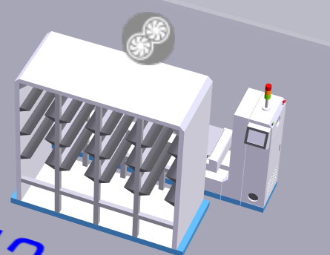
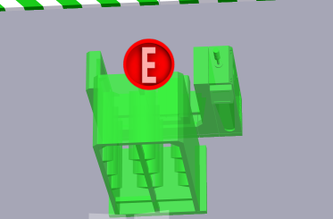
基础模型以及外部模型
外部模型
外部模型材质修改
由于导入类型很多我们以*.obj为例：
model. traverse(function (child) {
if (child instanceof THREE.Mesh) {
child.material//改变材质
}
});
如图：

Slide 30
重要的一些插件
第三部分
OrbitControls.js
DragControls.js
TransformControls.js
一点补充

Slide 31
OrbitControls.js
构造函数
3D场景的移动
controls = new THREE.OrbitControls( camera, renderer.domElement );
controls.autoRotate = false;
controls.autoRotateSpeed = 2.0; // 30 seconds per round when fps is 60
// 如果使用animate方法时，将此函数删除
//controls.addEventListener( 'change', render );
// 使动画循环使用时阻尼或自转 意思是否有惯性
// controls.enableDamping = true;
// 动态阻尼系数 就是鼠标拖拽旋转灵敏度
// controls.dampingFactor = 0.25;
//是否可以缩放
// controls.enableZoom = true;
//是否自动旋转
// controls.autoRotate = false;
//设置相机距离原点的最远距离
controls.minDistance = 200;
//设置相机距离原点的最远距离
// controls.maxDistance = 1600;
//是否开启右键拖拽
// controls.enablePan = true;
3D场景的缩放
OrbitControls.js
3D场景的旋转
3D场景的视角
回调函数

Slide 32
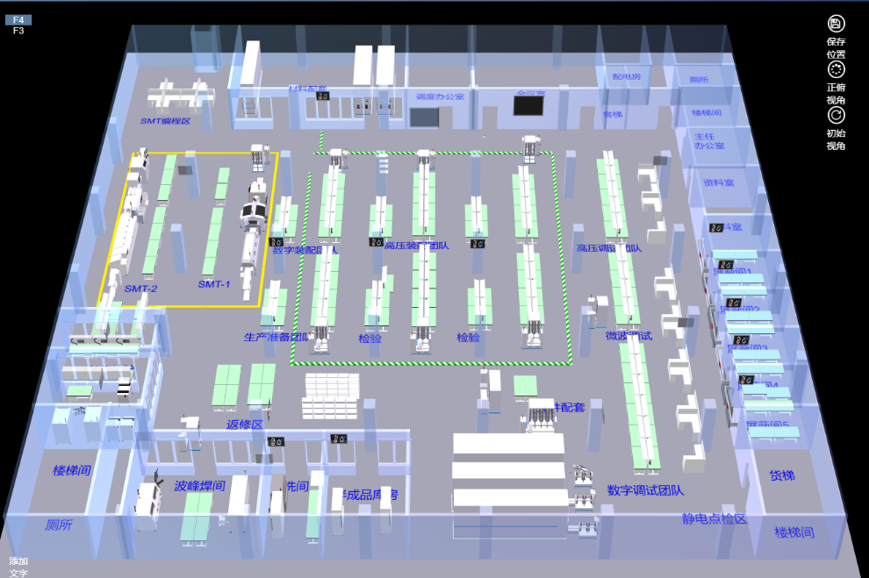
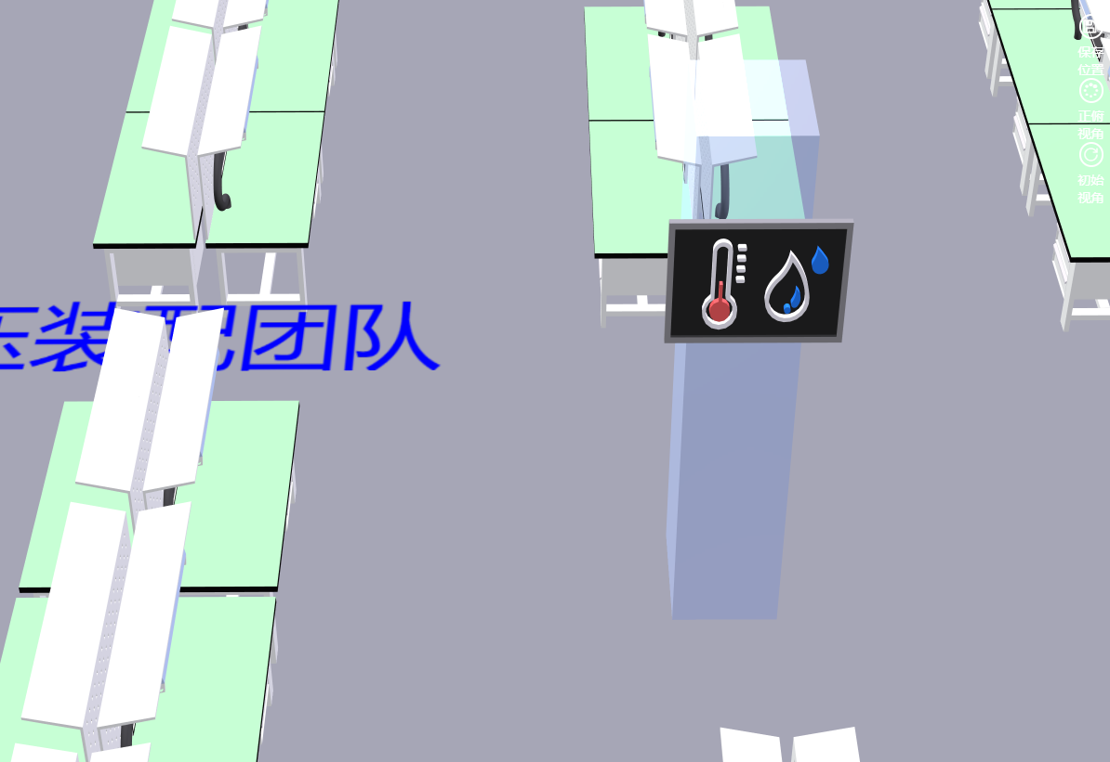
OrbitControls.js
1
原图
2
缩放

Slide 33
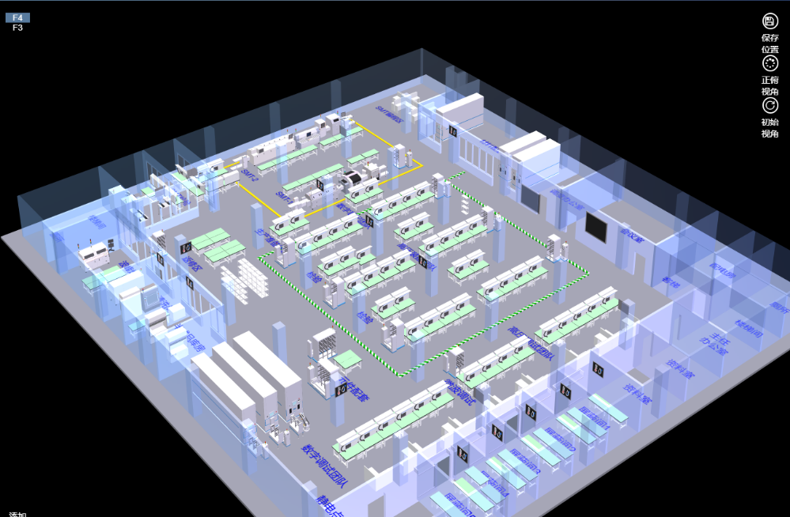
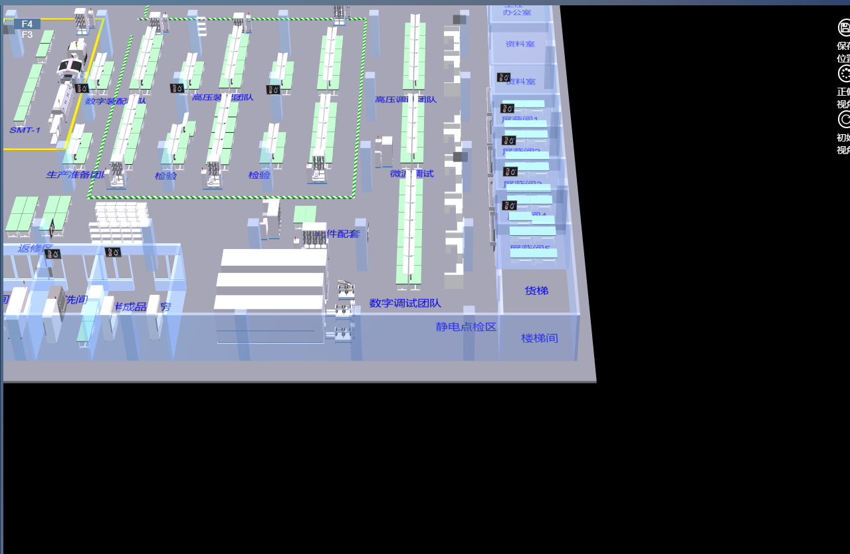
OrbitControls.js
3
旋转
4
拖动

Slide 34
OrbitControls.js
回调函数
作为3d展示除了炫酷的展示 还需要炫酷的操作：
这是最基本的两个回到函数，用来处理自定义的一些事件.
_this.controls.addEventListener(‘start’, _this.startControls);//表示鼠标点击在3d中处理什么事件
_this.controls.addEventListener(‘end’, _this.endControls);//但是鼠标抬起处理什么事件
此外在该插件中也处理了浏览器的右键菜单功能，

Slide 35
DragControls.js
构造函数
01
02
_this.dragcontrols = new THREE.DragControls(_this.objectsDrag, _this.camera, _this.renderer.domElement,);
参数：
1、this.objectsDrag表示需要被拖动的模型，也就是对模型有了选择
2、 this.camera表示相机
3、渲染器中所有的元素
模型的拖动
模型的鼠标事件
DragControls.js
回调函数
模型的选择
03
04

Slide 36
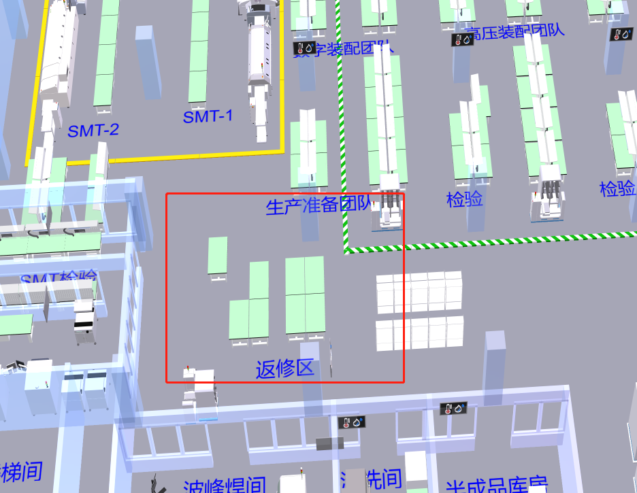
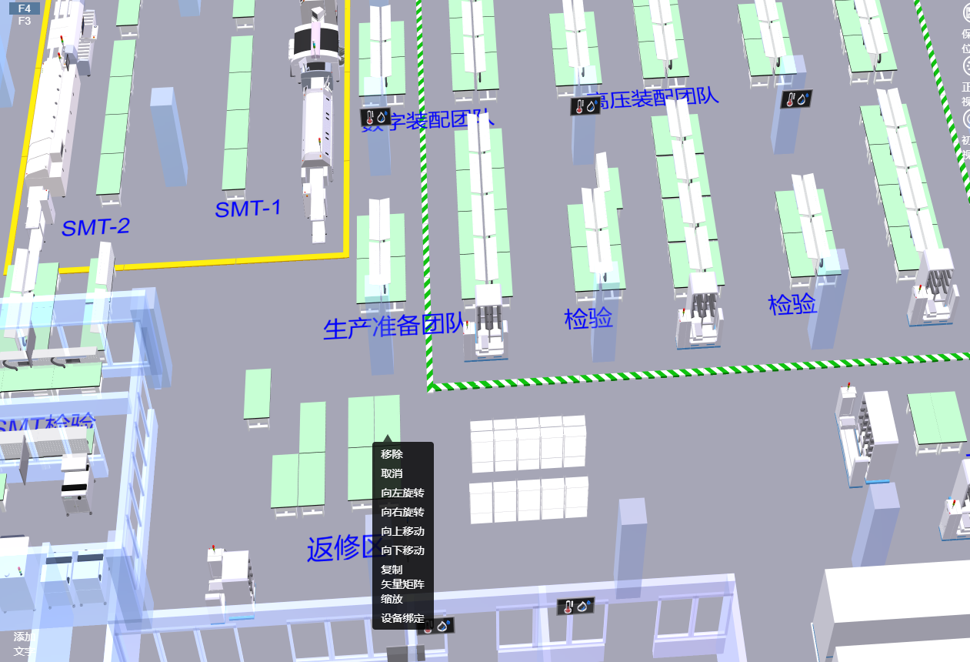
DragControls.js
1
原图
2
鼠标事件以及回调函数

Slide 37
DragControls.js
回调函数
很多的模型操作基本都是在这个插件的回调里面执行：
//拖拽控件对 鼠标移动到物体上触发
_this.dragcontrols.addEventListener('hoveron', function (event) {
});
//鼠标移除物体触发
_this.dragcontrols.addEventListener('hoveroff', function (event) {});
//鼠标在物体上移动时候触发
_this.dragcontrols.addEventListener('drag', function (event) {});
//鼠标在物体上移除时候触发（一般菜单的弹出写在这里）
_this.dragcontrols.addEventListener(‘dragend’, function (event) {});

Slide 38
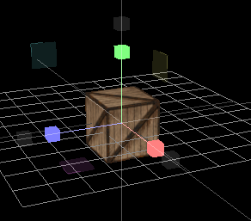
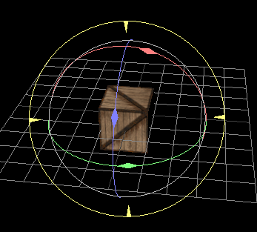
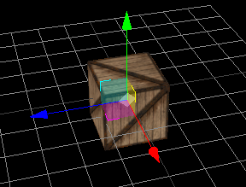


TransformControls.js
构造函数。
_this.transformControl = new THREE.TransformControls( _this.camera, _this.renderer.domElement );
_this.transformControl.setMode( "scale" );
_this.scene.add( _this.transformControl )
放大缩小
旋转
TransformControls.js
移动
旋转

Slide 39
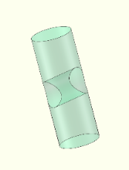
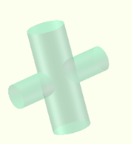
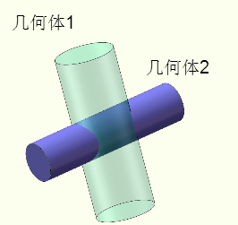
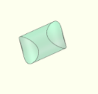
一点补充
ThreeBSP.js该插件主要是用来给给模型进行布尔运算
Tween.js该插件主要作用是让导入的模型动起来。
THREEx.WindowResize.js窗口监听。
TextBufferGeometry.js生成3d字体
相减
组合
相交

Slide 40
程序员的自我修养：不是我的问题
第四部分
插件的问题
Three.js比较坑的地方
还是自己的问题

Slide 41
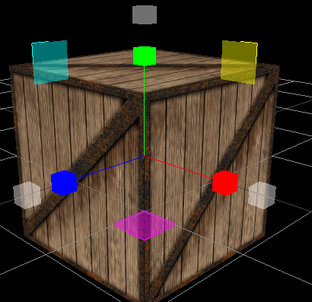
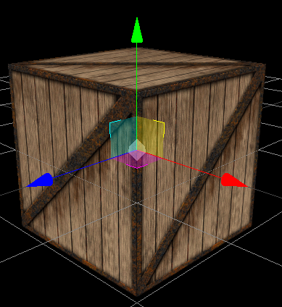
插件的问题
TransformControls.js
这个插件其实我只用过放大缩小功能，他自身的放大缩小的按钮样式是这样的。
我要的是这样的

Slide 42
插件的问题
DragControls.js
该插件主要是用来拖动并且触发模型点击事件，但是所提供的方法并不完善:
1、项目中发现物体并不需要无限制拖动，主需要在同一水平拖动，所以优化一部分问题，在初始化该函数的时候传入地板（floor）让模型智能在地板上移动，
dragcontrols=newTHREE.DragControls(_this.objectsDrag,_this.camera,_this.renderer.domElement, _this.floor);
2、同时需要手动让被移动物体失焦增加一个属性selectedNull
3、增加容错操作
4、如果鼠标在快速移动，那么可能会无法及时算出是否已经离开了上一个物体，所以添加一个获取的焦点物体是否被改变的判断

Slide 43
插件的问题
OrbitControls.js
该插件主要是用来控制3d场景，但是所提供的方法并不完善:
1、增加手动设置旋转视角（setRotate）
2、增加手动设置缩放（ setScale ）
3、增加手动改变聚焦点（setHandleMouseMovePan）

Slide 44
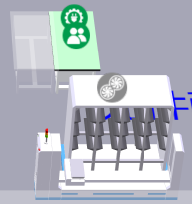
Three.js比较坑的地方
简单列举一下遇到的问题：
不知道文档不好查算不算？
3D场景的闪烁
在拖动物体的时候，整个3D场景会出现模糊，图像部分无法加载的情况，很影响美观，（类似于玩游戏图像卡顿有锯齿），对于比较薄的物体特别明显，到一定的角度物体的一部分就直接看不见，
解决办法：
1、renderer渲染器增加主要属性深度缓冲区：logarithmicDepthBuffer: true//解决闪烁问题
但是开启这个后sprite（如右图）会看不见（但是最新版本解决了这个问题）
2、材质的透明度属性transport必须设置为true；
3、导入模型必须封面完整，不能有大问题
4、没厚度的两个物体必须保证有一定的距离
5、对机器性能还是有要求的

Slide 45
Three.js比较坑的地方
导入模型的材质变换
不同3d建模工具多导出的材质有可能不同：
通过方法：elm.children[0].children[1].traverse(function (child) {
if (child instanceof THREE.Mesh) {
child.materil //这里得到的的材质可能是一个list，又可能是一个单个的materil
}
}）；
导入模型的材质变换
_this.renderer.setPixelRatio(window. devicePixelRatio)//设备物理像素和设备独立像素
官方给定的为获取设备自身的值是最好的，让图像更清晰，但是实际上设置大一点会更清晰。

Slide 46
Three.js比较坑的地方
无法确定最后一个模型加载完成
很多操作要在所有模型加载完之后才能执行，但是在加载3d模型的时候模型个数进条无法精确（目前的方法是单独写一个计数器计算加载了的模型。预估最后一个模型所需加载时间，然后预留出来）：
个人愚见：主要是模型文件加载时用的new XMLHttpRequest（） 去加载。请求头中lengthComputable如果很小且无法计算，那么无法获取到返回值中的已加载大小loaded和总共的大小total，这样就无法确定是否加载完成。
function (xhr) {//模型和皮肤都加载加载成功 反应加载进度的回调函数
console.log(xhr.lengthComputable);
if (xhr.lengthComputable) {
var percentComplete = xhr.loaded / xhr.total;}
});
这个确实是three.js自己的一个bug；

Slide 47
var request = new XMLHttpRequest();
request.open( 'GET', url, true );
request.addEventListener( ‘load’, function ( event ) {//加载
var response = event.target.response;
Cache.add( url, response );
if ( this.status === 200 ) {
//这里表示加载的进度全部完成，但是没有暴露出来
}
});
request.addEventListener( ‘progress’, function ( event ) {//用来反映加载的过程也就是进度
onProgress( event );//只暴露了这个回调函数表示单个模型的加载进度
}, false );
}
一个神奇的问题
如果材料transparent设置为false 或者不设置、深度缓冲区开启、在正交相机在正交相机的视角下模型会小时。

Slide 48
还是自己的问题
还是自己的问题
别人的问题
我的问题
解决问题
一切都是借口，还是自己的问题！！！

Slide 49
程序员的觉悟：踩过的坑自己填平
第五部分
模型放入
视角捕捉
多选操作

Slide 50
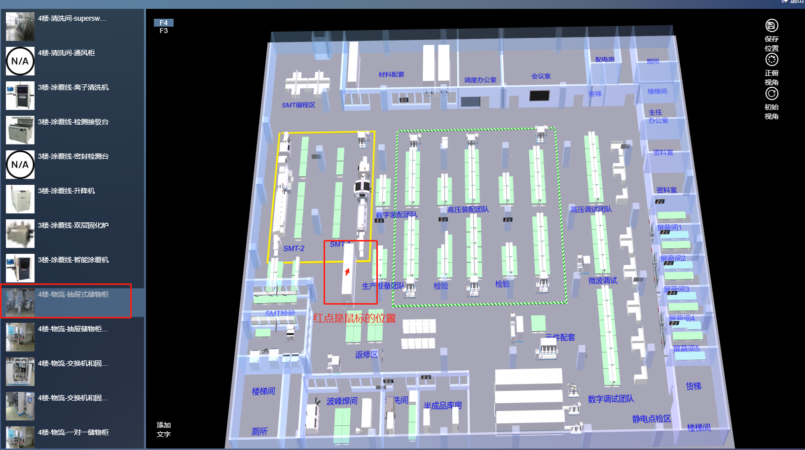
模型放入
通过双击左侧的按钮获取模型然后通过鼠标移动来确定鼠标的位置然后双击鼠标把模型释放到需放置的位置。

Slide 51
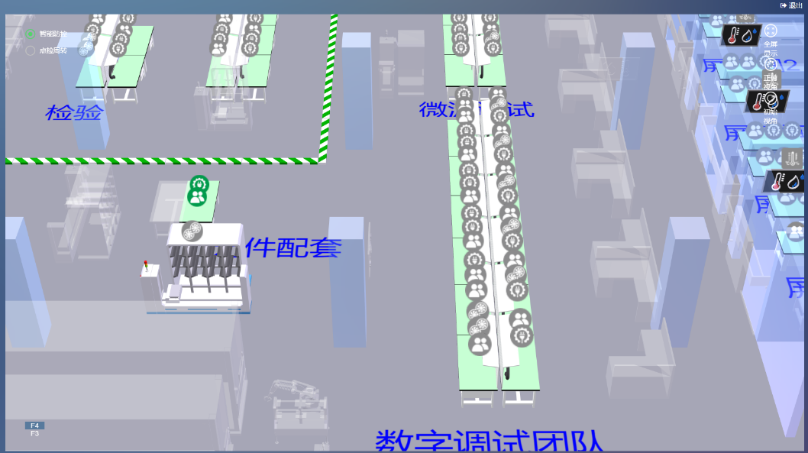
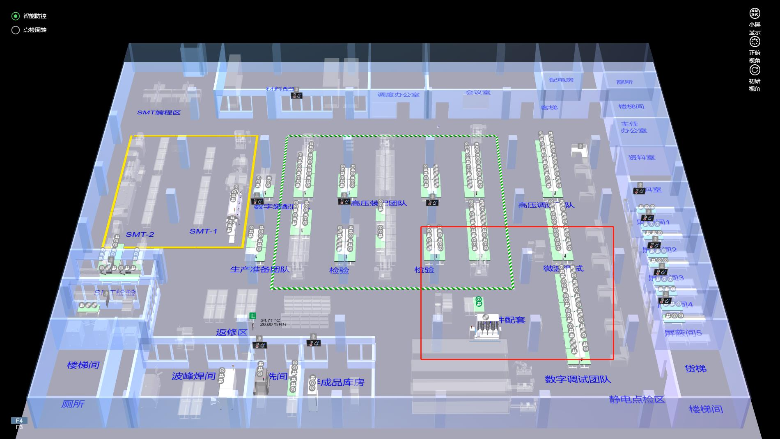
视角捕捉
通过通多鼠标框选部分区域，可以直接把该区域最大化到当前屏幕。

Slide 52
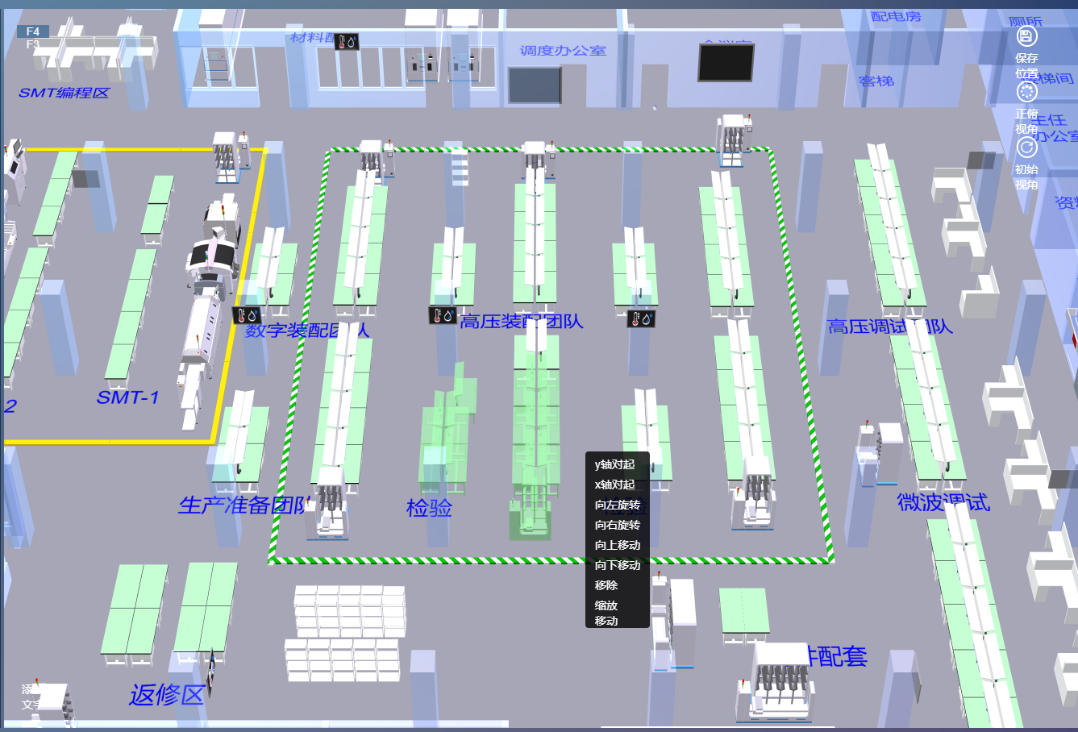
多选操作
通过鼠标拖动选中，多个物体被选中的物体可以被统一操作。

Slide 53
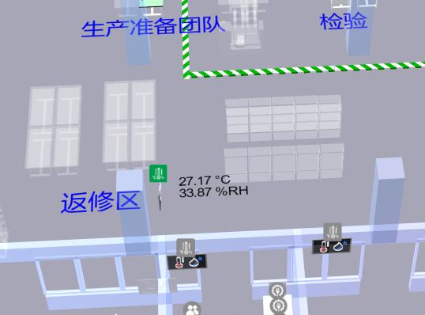
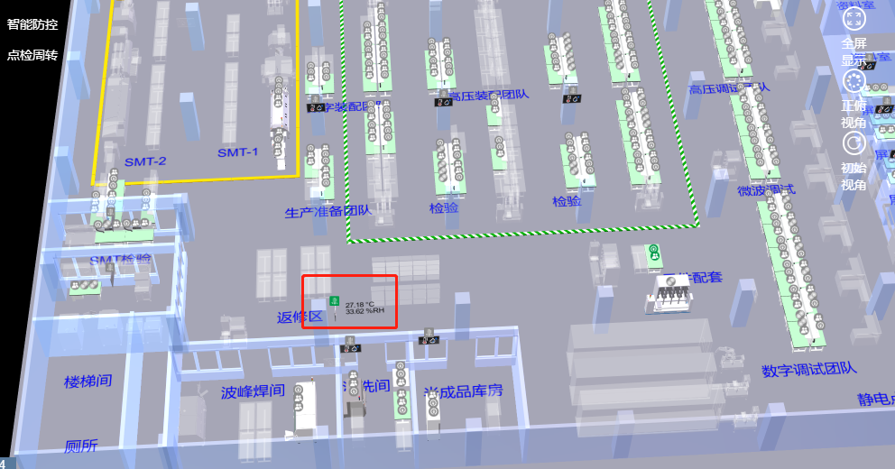
温湿度的显示
温度和湿度的一直在变化。共有20多个温度计

Slide 54
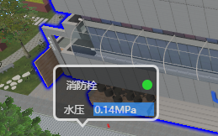
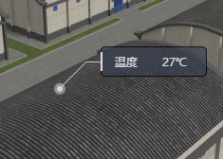
这个怎么实现？
Canvas是一个神奇的东西

Slide 55
由于时间和能力问题，很多细节和美化做得不是很完善，可以的话大家
多多交流：
比如颜色搭配这个真的很头疼！
审美真的是硬伤！

Slide 56
吹牛完毕 谢谢聆听

